Slide 1

Государственное бюджетное дошкольное образовательное учреждение
детский сад №22 Красносельского района Санкт-Петербурга
«Авторская игра
«Объяснялки»: пословицы и поговорки».
«Проверь, насколько хорошо ты понимаешь народную мудрость!»
Авторы:
Рыжикова Елена Владимировна
Бондарук Елена Евгеньевна
Соболева Вера Николаевна
Михайловская Елена Анатольевна
Дидура Зинаида Владимировна

Slide 2


Slide 3
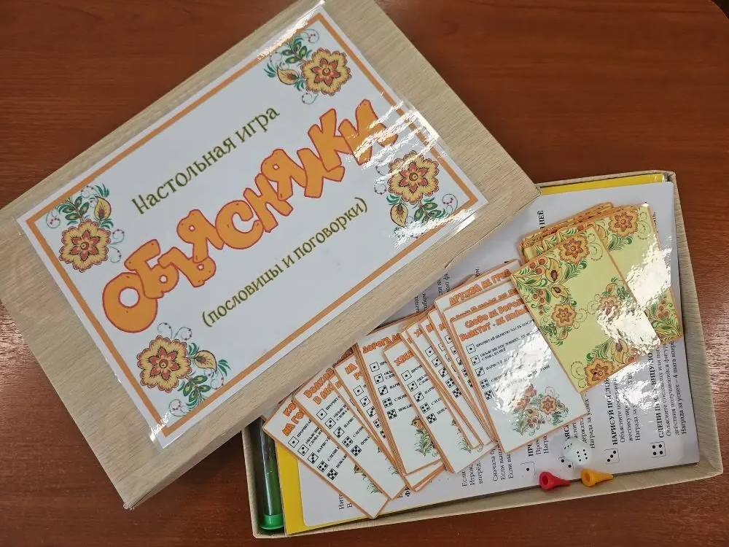
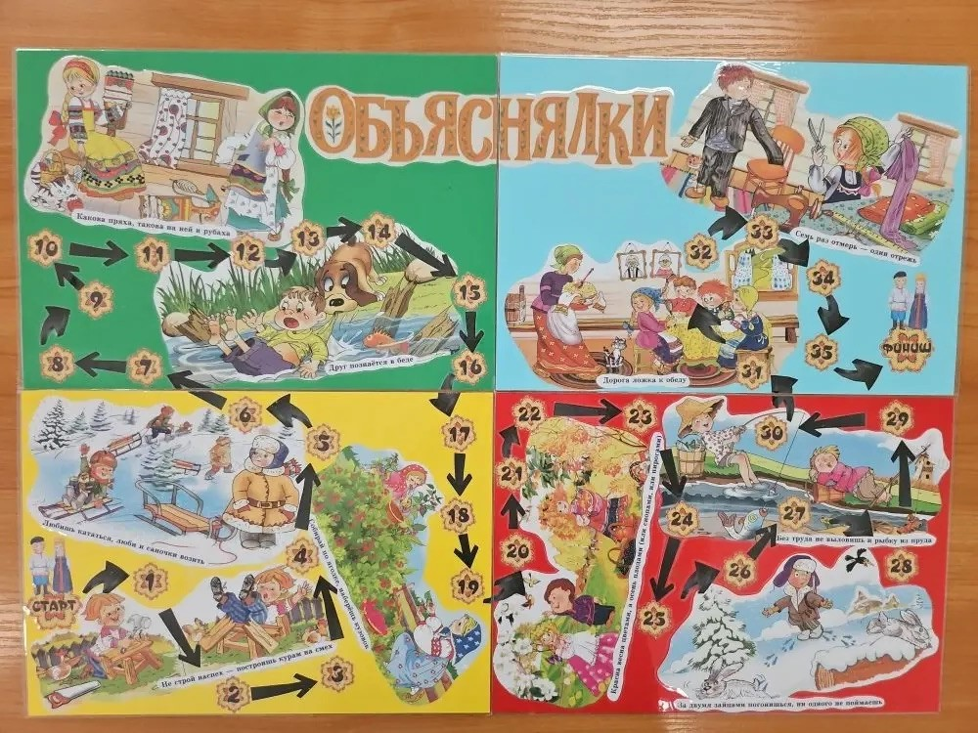
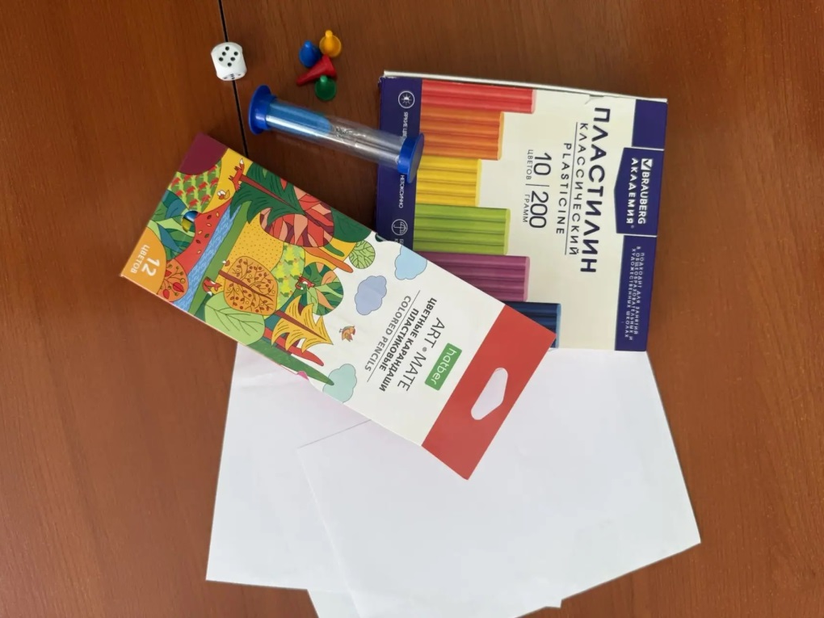
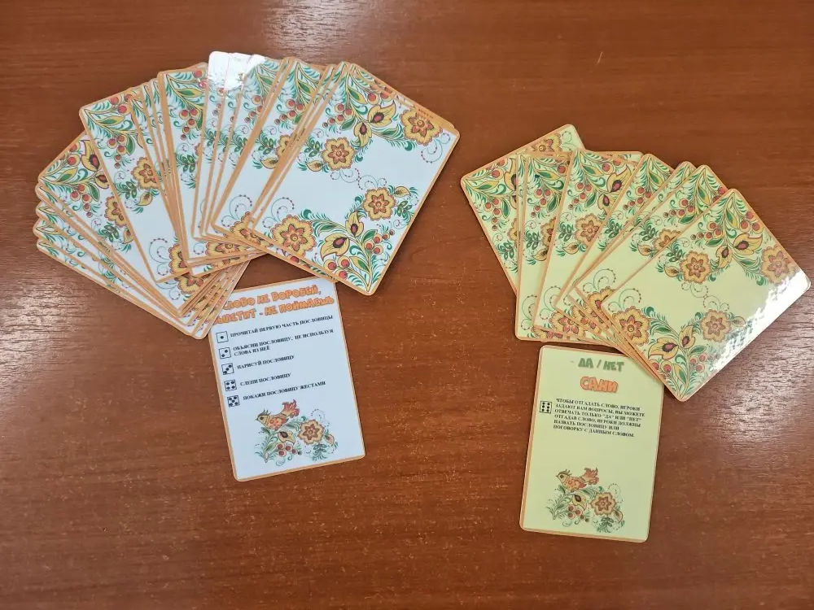

Slide 4
Почему это важно?
Прогрессивные педагоги (Я.А. Каменский, К.Д. Ушинский, Е.И. Тихеева и др.) считали: основа воспитания – национальные традиции.
Пословицы и поговорки – концентрат народной мудрости и средство сохранения родного языка.
Ритмика, рифмы и созвучия облегчают запоминание и приобщают к красоте родного слова.

Slide 5
Этапы работы с пословицами и поговорками
(по Ильковой А.П.)
От простого к сложному.
Первый этап – расширение представлений детей о малых формах фольклора.
Второй этап – формирование понимания лексико-семантических отношений (смысла).
Третий этап – использование пословиц в разных видах деятельности.
Четвертый этап – оценка лексико-фразеологической компетентности детей в самостоятельной речи.

Slide 6
Алгоритм работы с пословицей.
Как правильно знакомить ребёнка?
Моделирование ситуации. Воспитатель вводит детей в
ситуацию поговорки, пословицы.
Объяснение непонятных слов и образных выражений. Объяснение смысла пословицы, поговорки.
Придумывание небольшого рассказа, сказки раскрывающей смысл пословицы или поговорки.
Использование художественно-эстетических видов деятельности (рисование, лепка, театрализация, мимика, жесты и т.д.)
Рефлексия: обсуждение полученного результата.

Slide 7
Игра как инструмент освоения.
Превращает обучение в соревнование.
Снимает страх ошибки.
Развивает ассоциативное мышление.
Позволяет отрабатывать этапы работы в игровой форме.

Slide 8
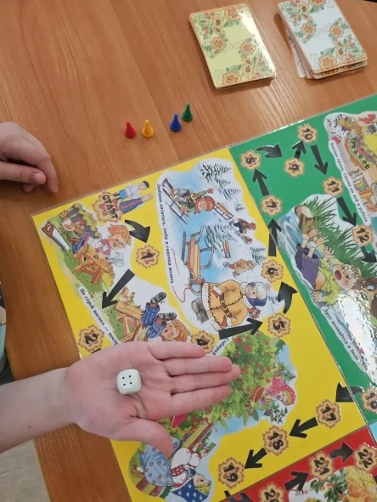
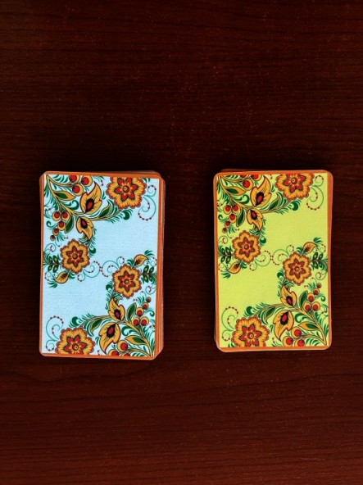
Как начать игру?
Бросьте кубик.
Если выпало от 1 до 5 – берите карточку с белым фоном.
Если выпало 6 – берите карточку с жёлтым фоном (усложнённый уровень).

Slide 9

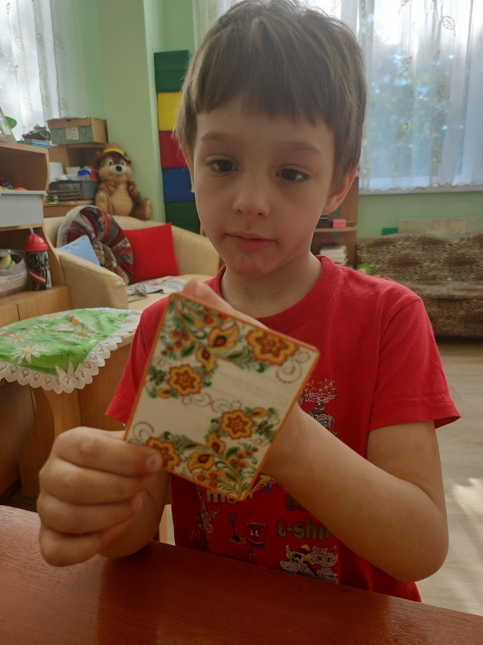
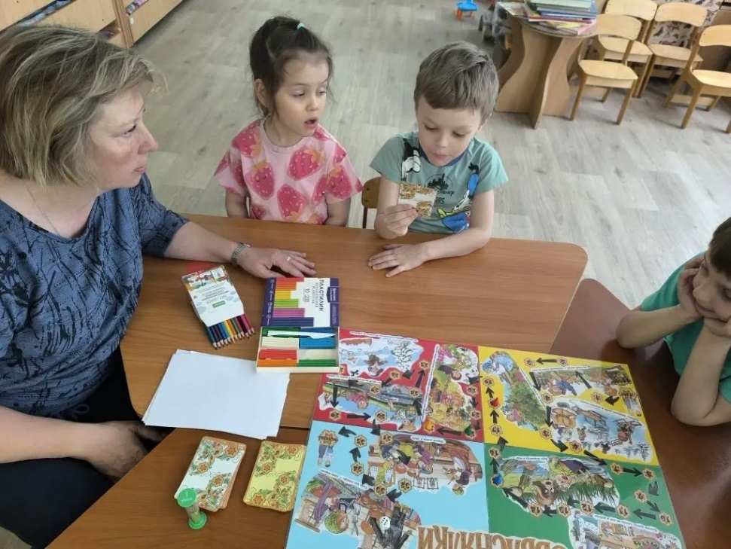
От слов к рисунку.
Прочитай первую часть пословицы/поговорки.
Награда за успех – 1 шаг вперёд.

Slide 10


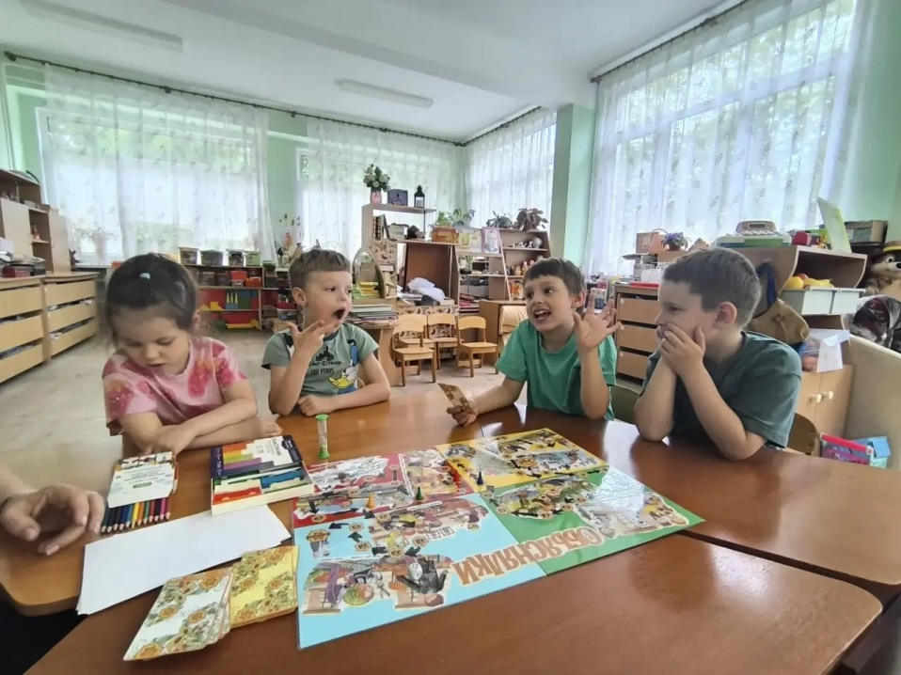
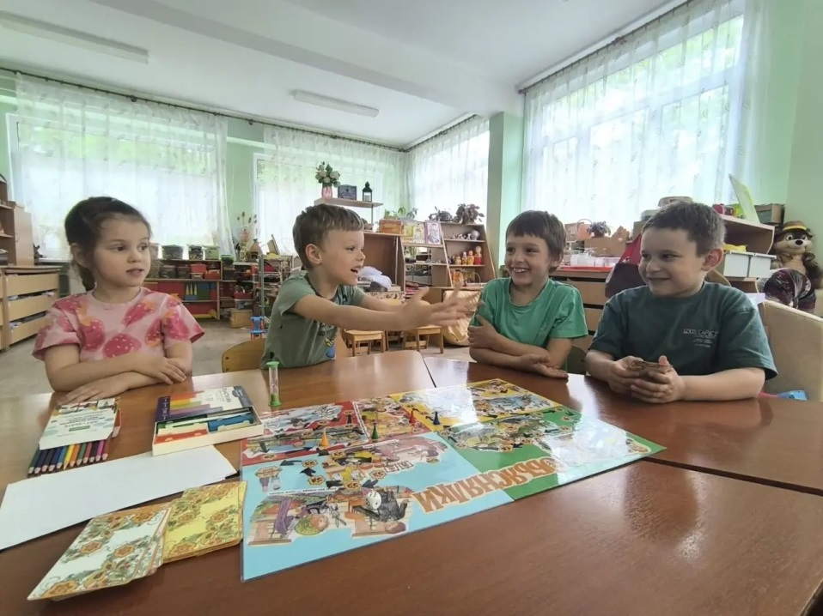
От слов к рисунку.
Объясни пословицу/поговорку, не используя слова из неё и однокоренные слова.
Награда за успех – 2 шага вперёд.

Slide 11


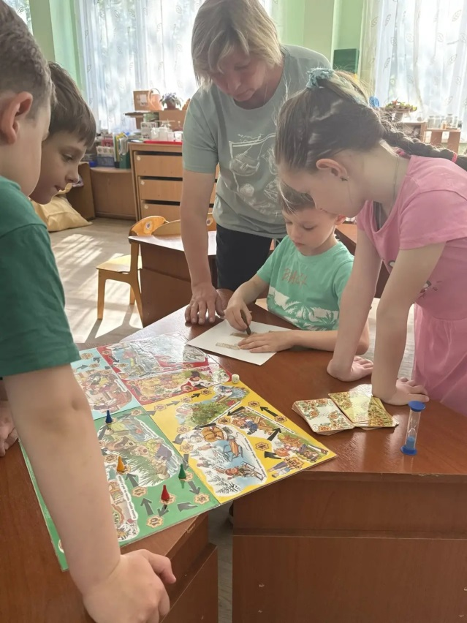
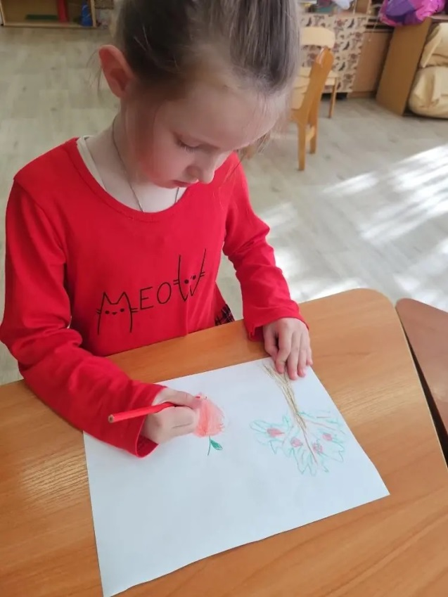
От слов к рисунку.
Нарисуй пословицу/поговорку
(без звуков и жестов).
Награда за успех – 3 шага вперёд.

Slide 12

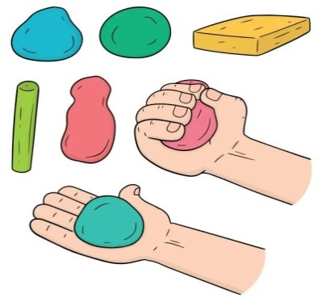
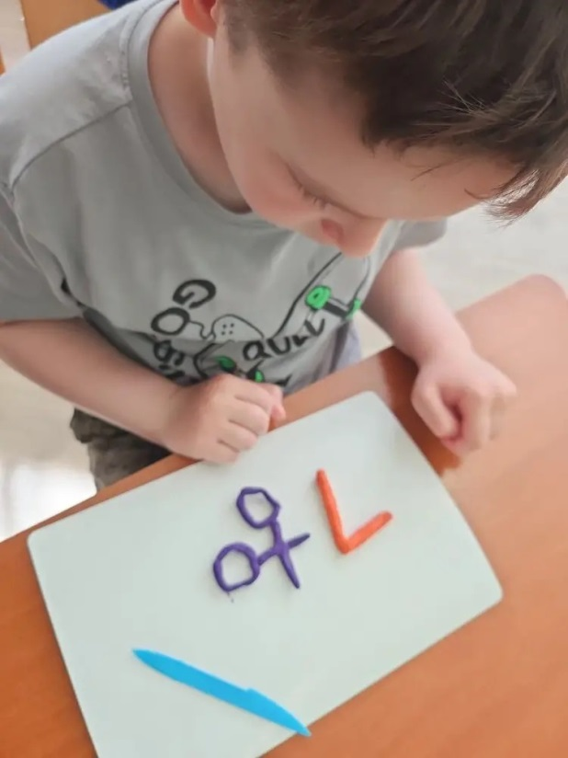
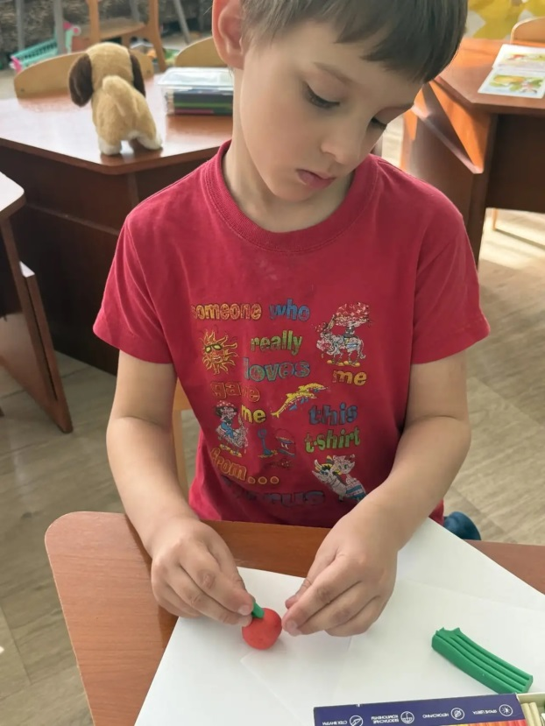
Развиваем моторику и воображение.
Слепи пословицу/поговорку (можно двигать фигуркой,
но без звуков).
Награда за успех – 4 шага вперёд.

Slide 13
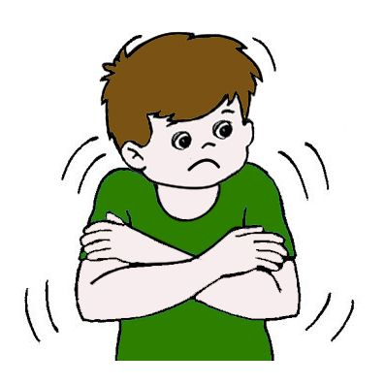

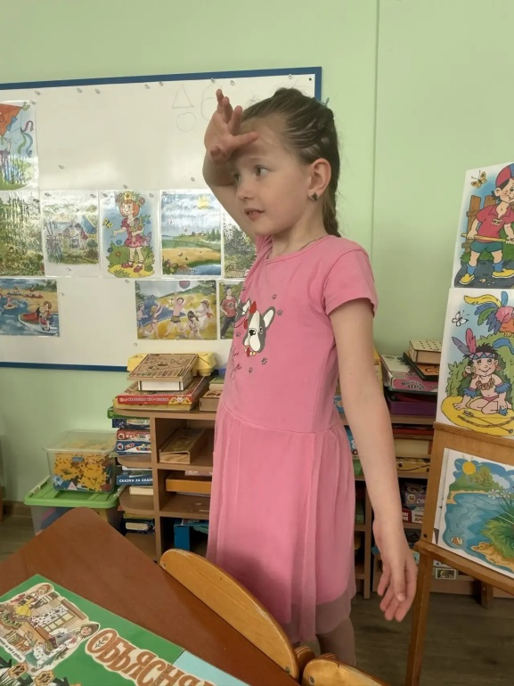
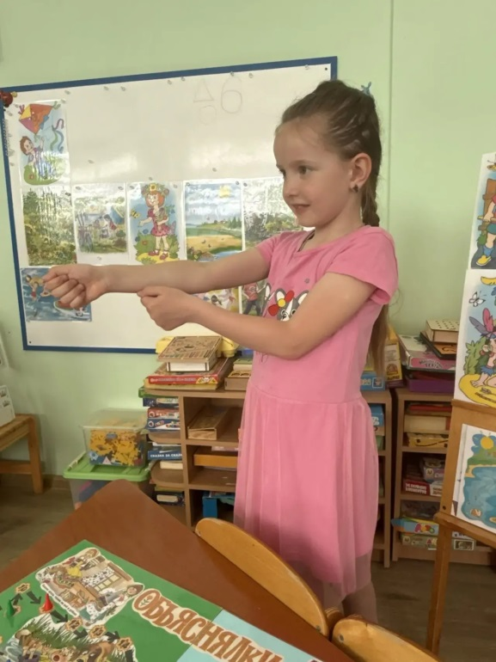
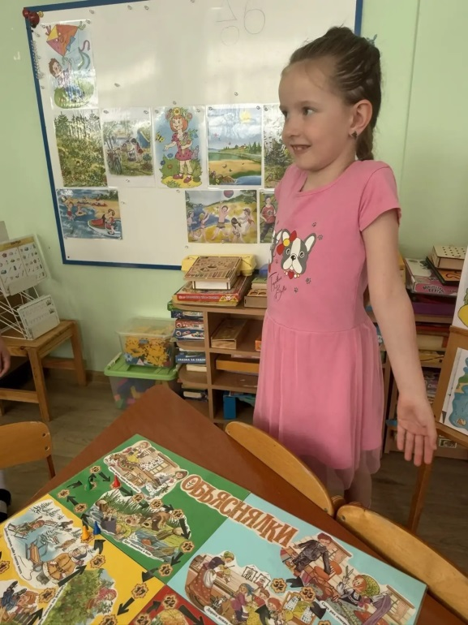
Развиваем моторику и воображение.
Покажи жестами пословицу/поговорку
(можно указывать на предметы, но молчать).
Награда за успех – 5 шагов вперёд.

Slide 14


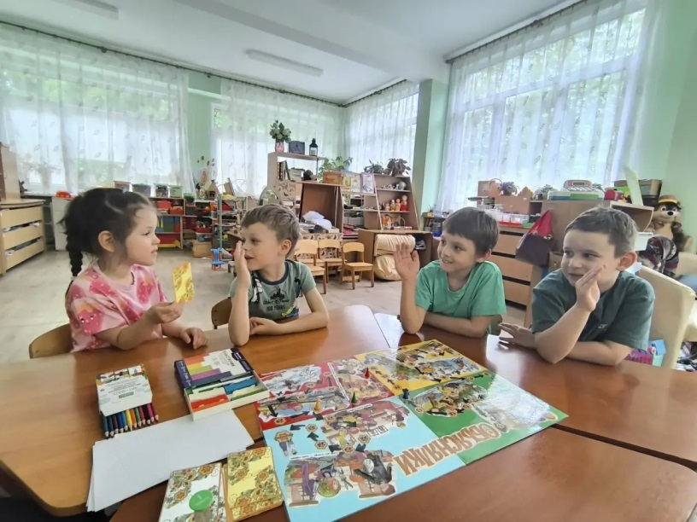
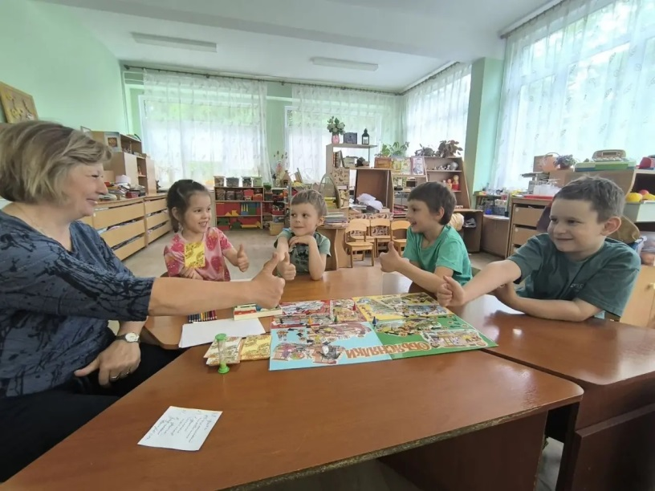
Высшая сложность.
«ДА-НЕТ».
Игроки задают вопрос, на которые можно ответить только «ДА» или «НЕТ».
Отгадав ключевое слово, команда/игрок
должны назвать пословицу с этим словом.
Награда за успех – 6 шагов вперёд.

Slide 15
Что мы развиваем?
Память и внимание.
Словарный запас и связную речь.
Навыки коммуникации и логику.
Нравственные ценности (дружба, трудолюбие, взаимопомощь и т.д.).

Slide 16
«Играйте с удовольствием!»

